Slide 1
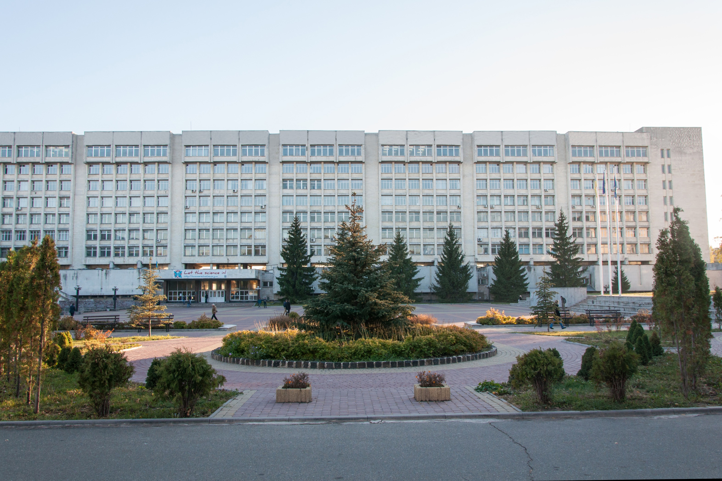
Матеріально-технічне забезпечення
Notes:
Розташований в двох корпусах 7 та 19. Загальна площа, яку займає факультет 3482,10 м^{2, в тому числі} Аудиторний фонд 2023,6 м²

Slide 2
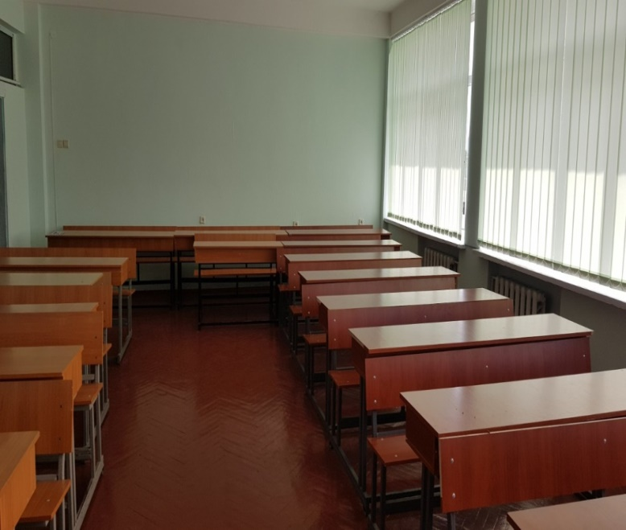
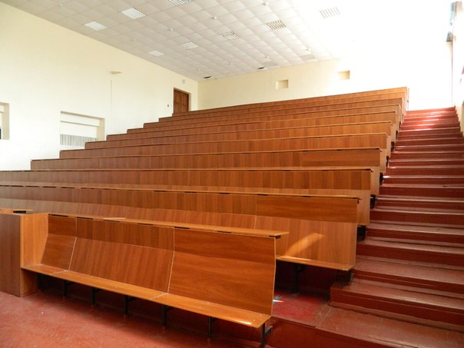
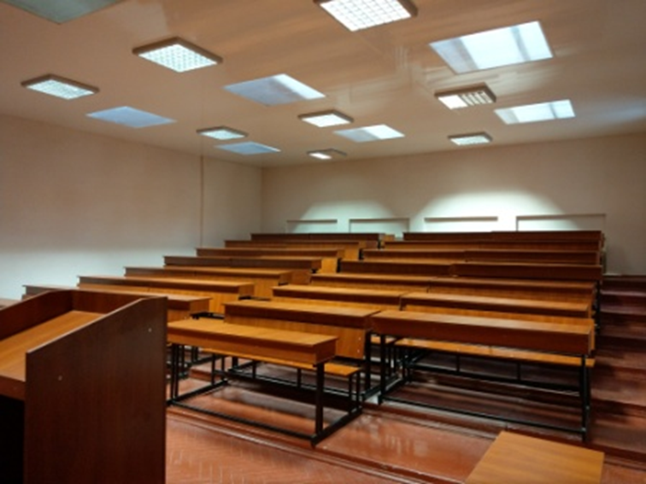
Потокові аудиторії на 200, 100,50 посадкових місць
Notes:
Аудиторний фонд є загально факультетським, навчальні аудиторії загальна кількість яких складає 33 ауд., в тому числі потокові аудиторії на 200 та 100 посадкових місць, групові семінарські аудиторії, комп’ютерні класи, що дозволяє проводити заняття на високому методичному рівні, в тому числі, із застосуванням мультимедійних технологій.

Slide 3
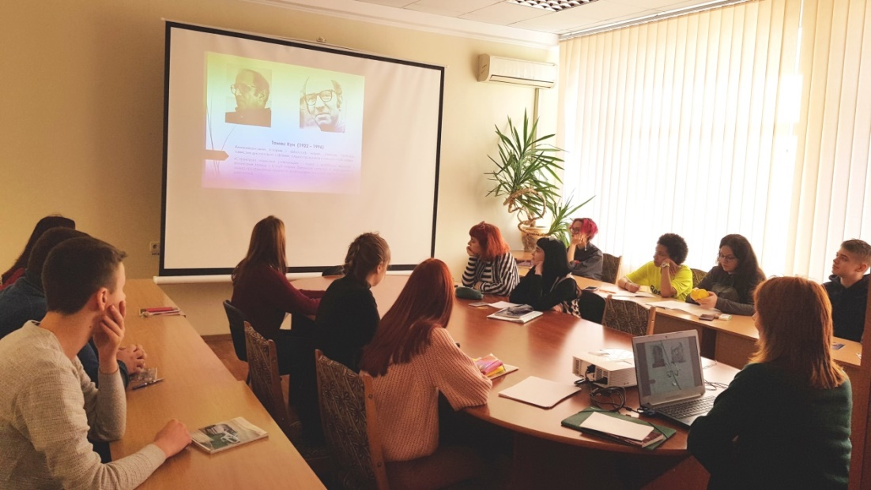
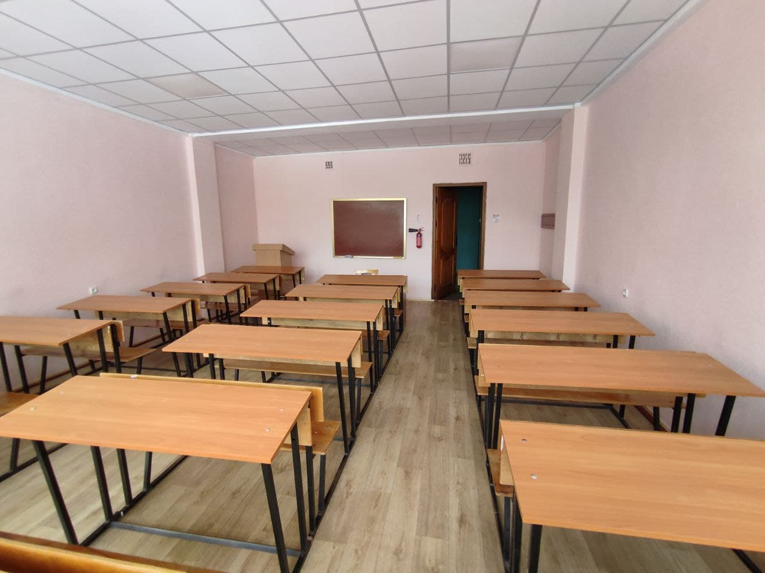
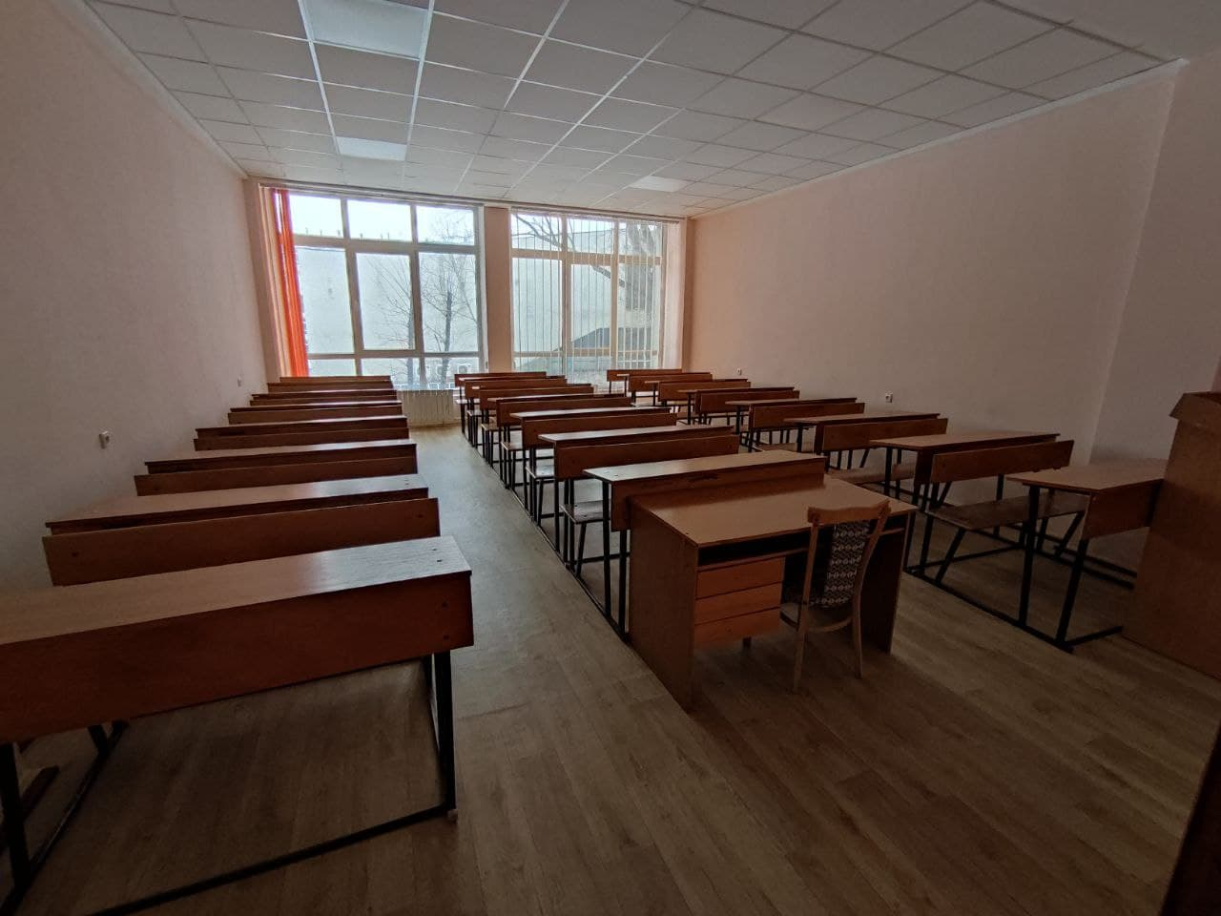
Аудиторії для семінарських занять
Notes:
Всі навчальні приміщення відремонтовані та мають комфорті умови для навчання, обладнані мультимедійними проекторами, екранами, маркерними та інтерактивними дошками, інтерактивними панелями, викладачі забезпечені ноутбуками.
Витрати на розвиток, які включають ремонт та придбання техніки в 2021 р. Становили 597 тис. грн.. В 2020 році витрати на ремонт аудиторій в корпусі 19 становили 639 тис. грн. (відремонтовано 5 навчальних аудиторій та 2 адміністративних приміщення.

Slide 4
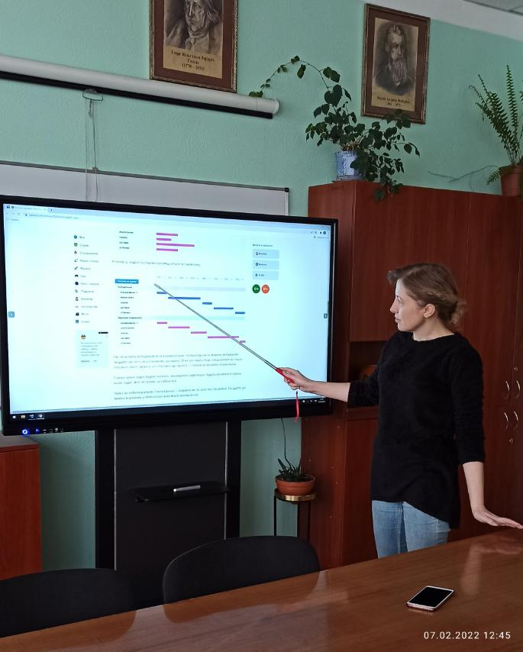
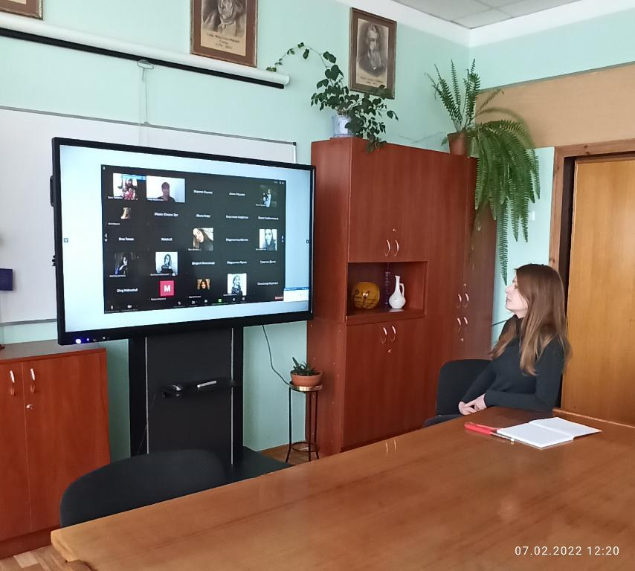
Сучасне оснащення аудиторій
Notes:
В начальному процесі активно використовуються інтерактивні тач-панелі та інтерактивні смарт дошки

Slide 5
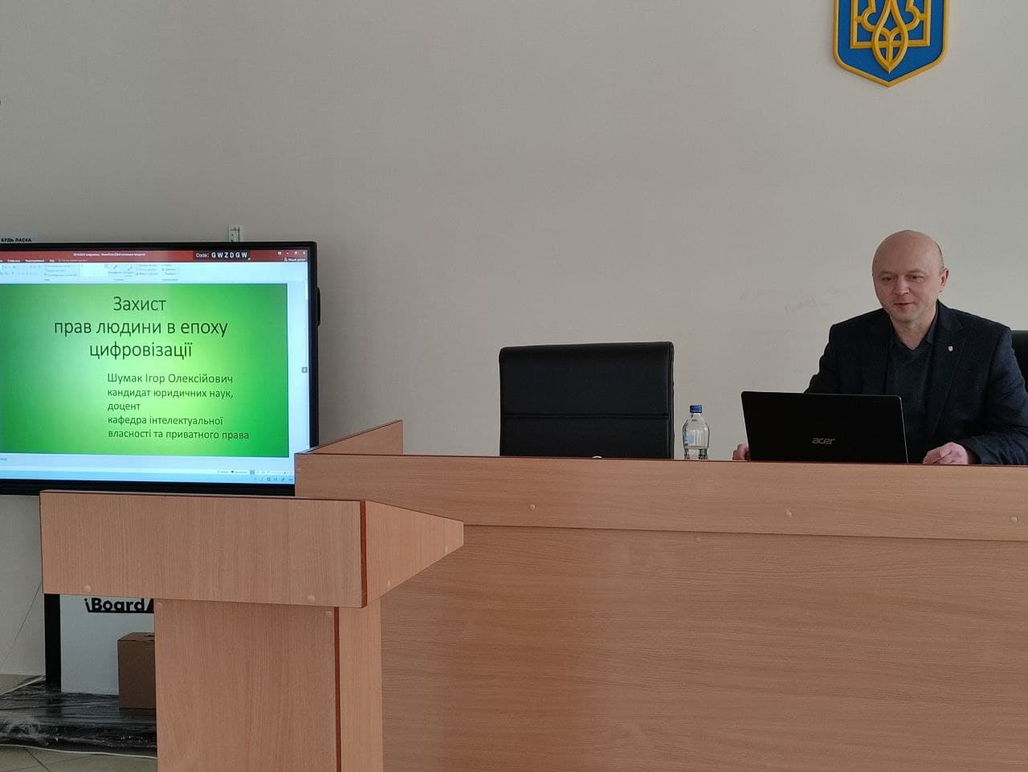
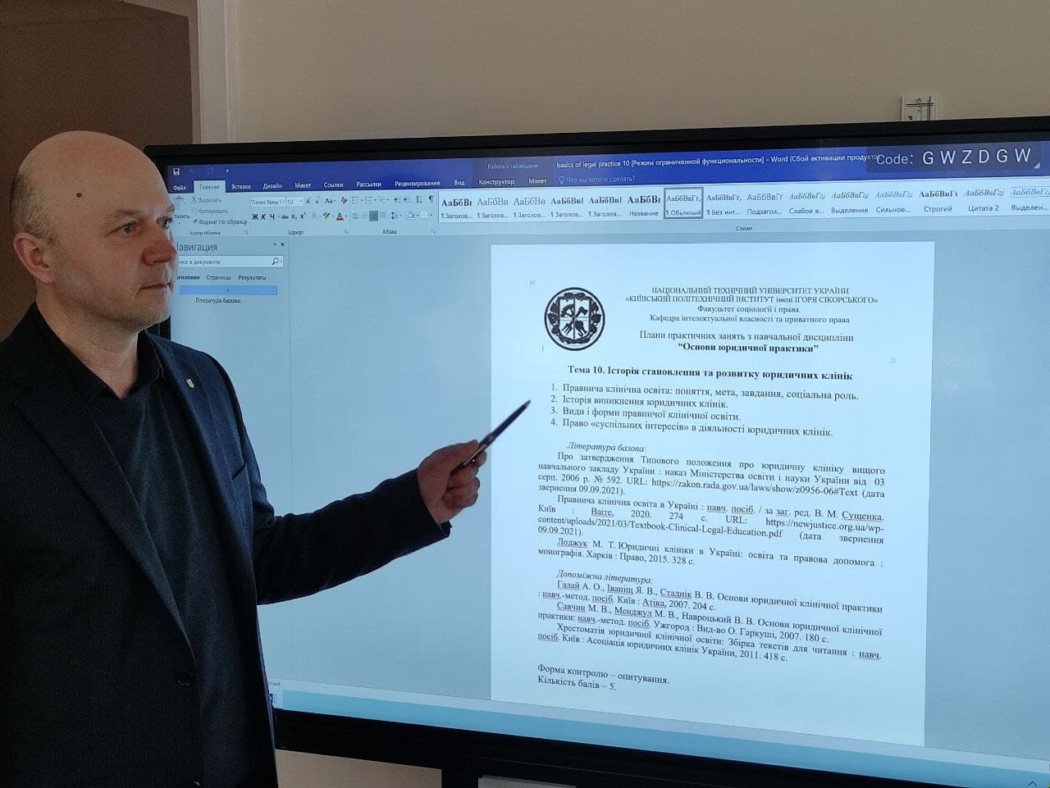
Сучасне оснащення аудиторій
Notes:
В начальному процесі активно використовуються інтерактивні тач-панелі та інтерактивні дошки. Водночас, устаткування постійно оновлюється, матеріально-технічна база розширюється, щорічно проводиться моніторинг технічного забезпечення та оснащення, що дозволяє покращити якість викладання дисциплін.

Slide 6
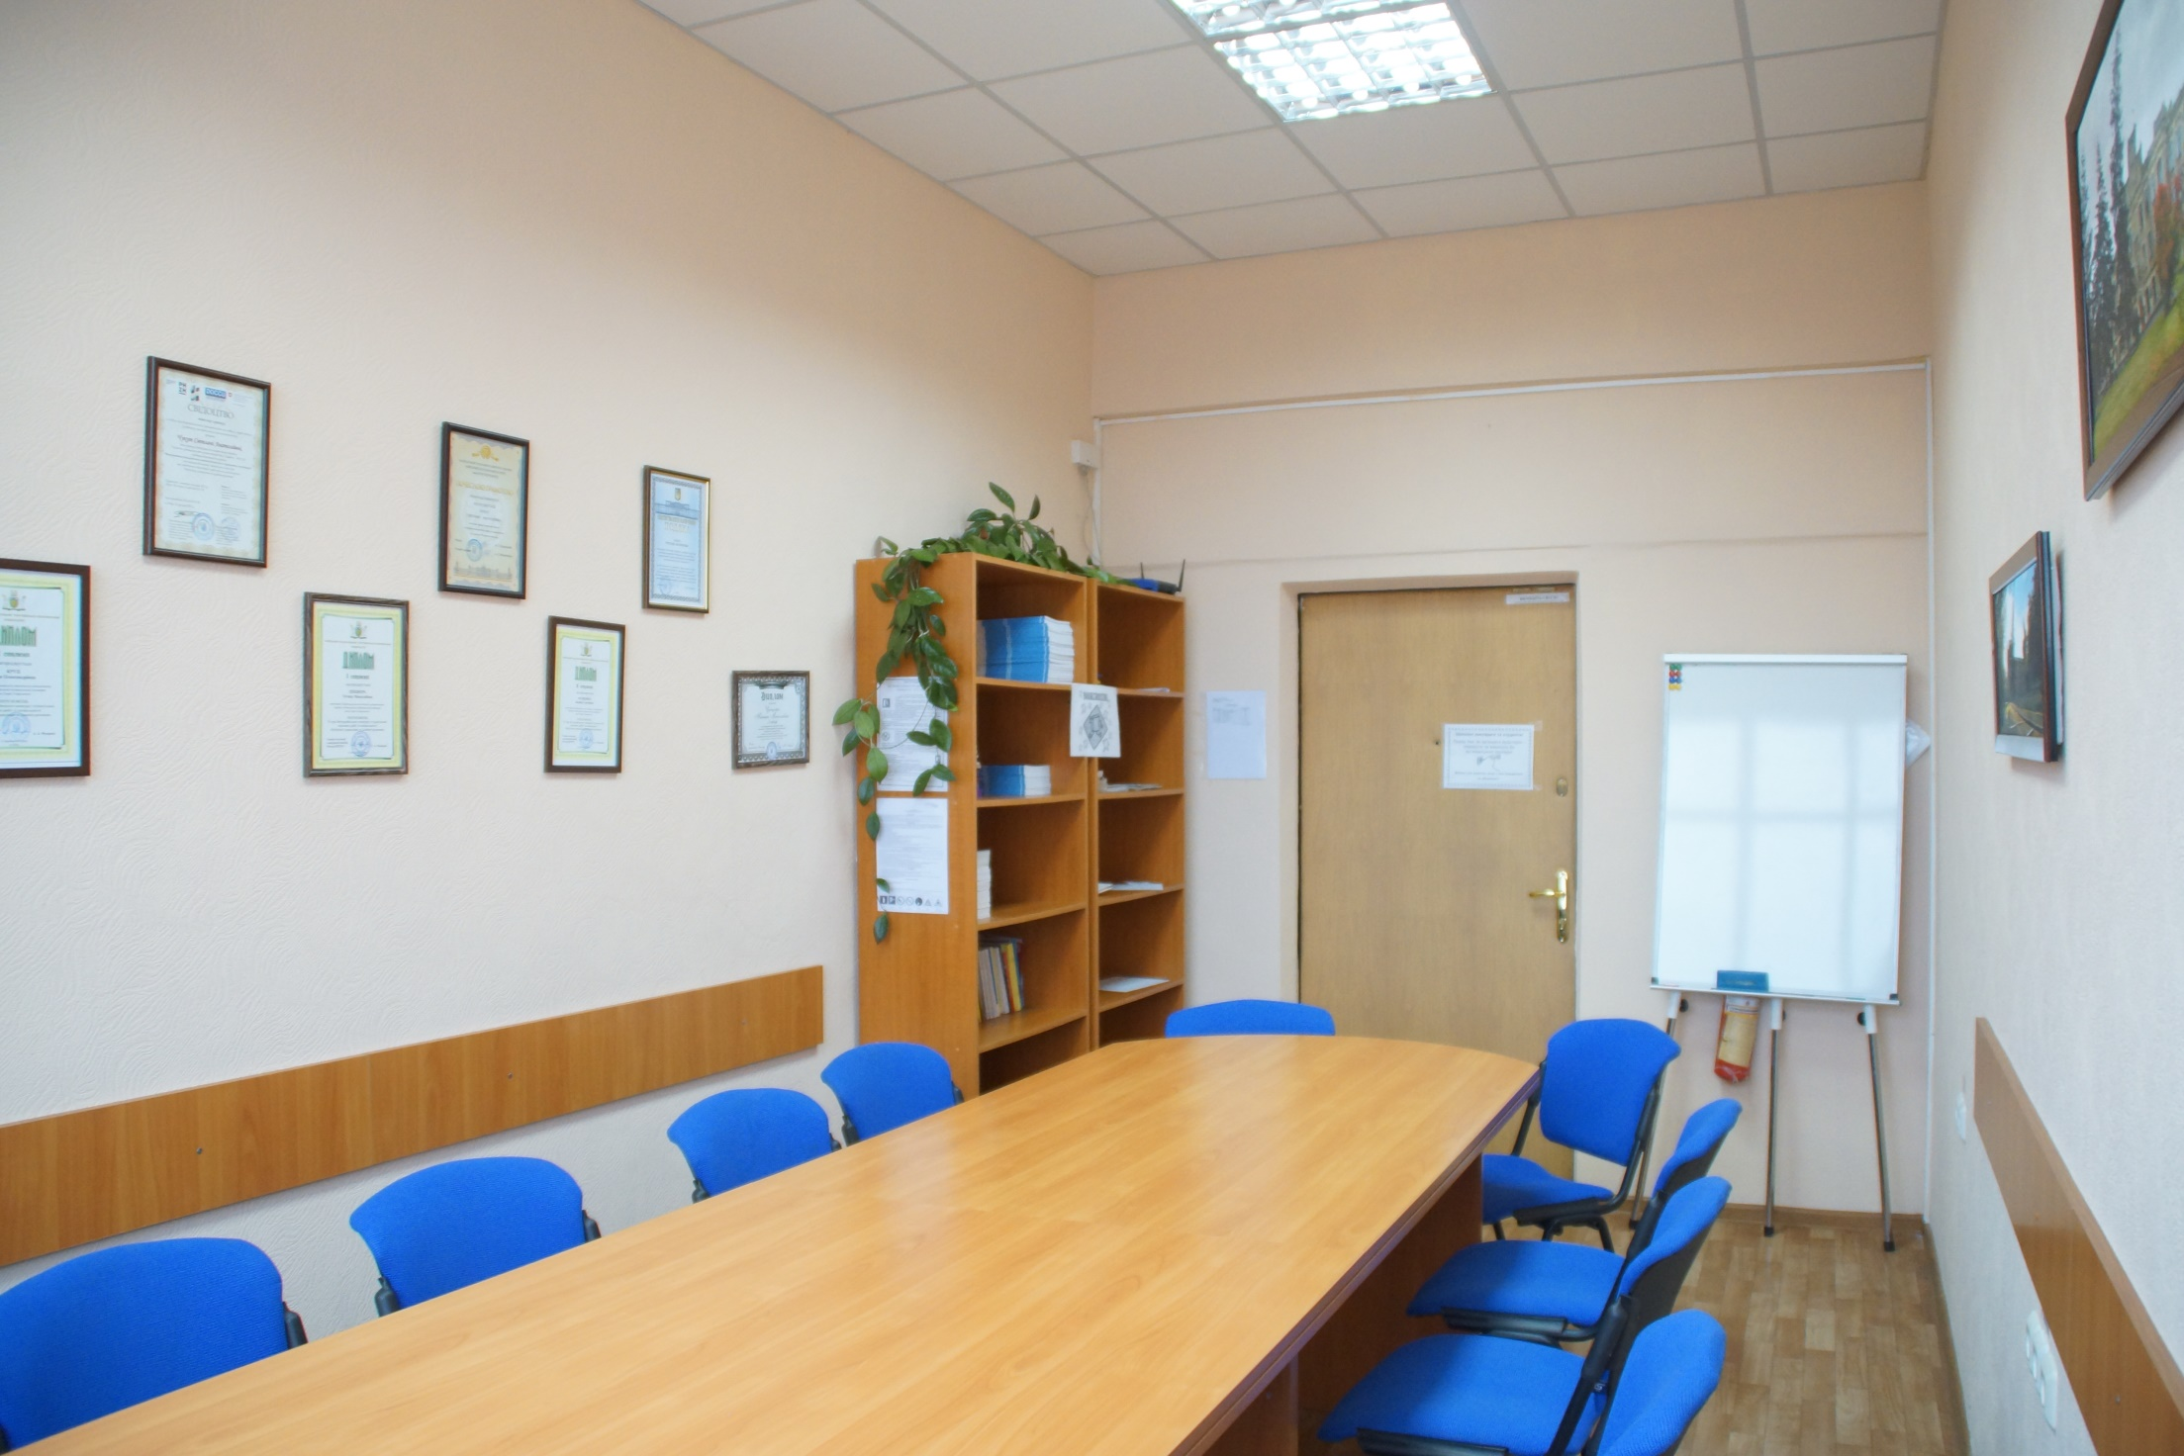
Комп’ютерний клас №2
Аудиторія для семінарських занять та консультацій

Slide 7
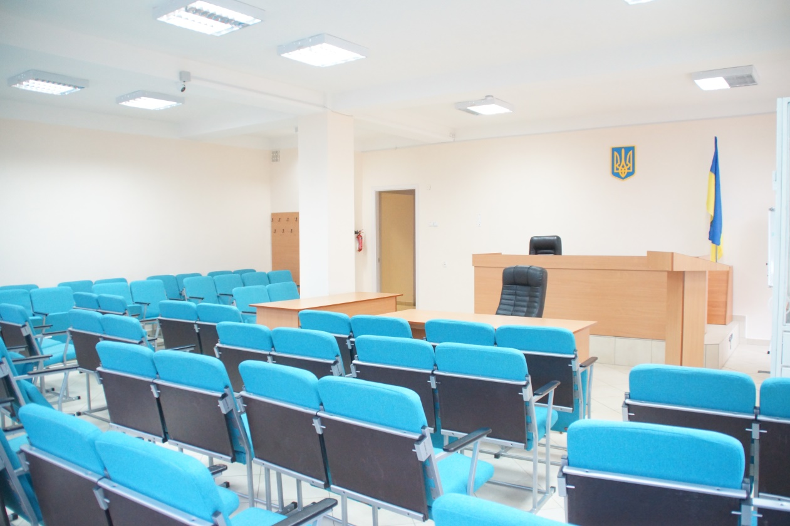
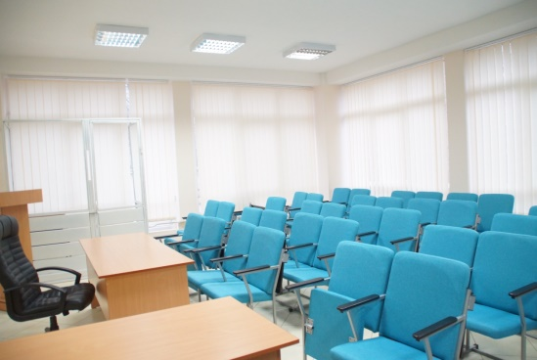
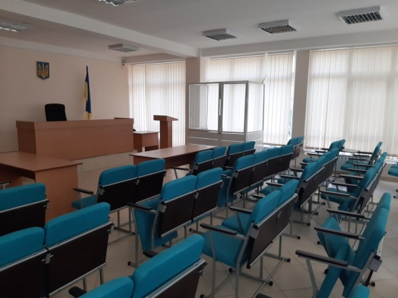
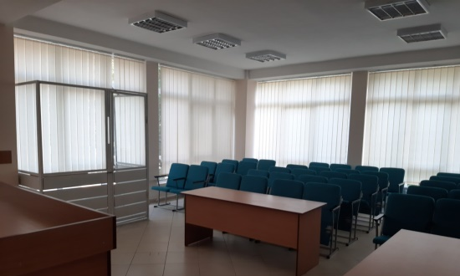
Спеціалізована аудиторія моделювання судових засідань
Notes:
Аудиторний фонд включає спеціалізовані аудиторії для формування практичних навиків студентів з можливістю відеозапису занять для опрацювання помилок.
Також використовується для проведення конференцій та відкритих лекцій

Slide 8
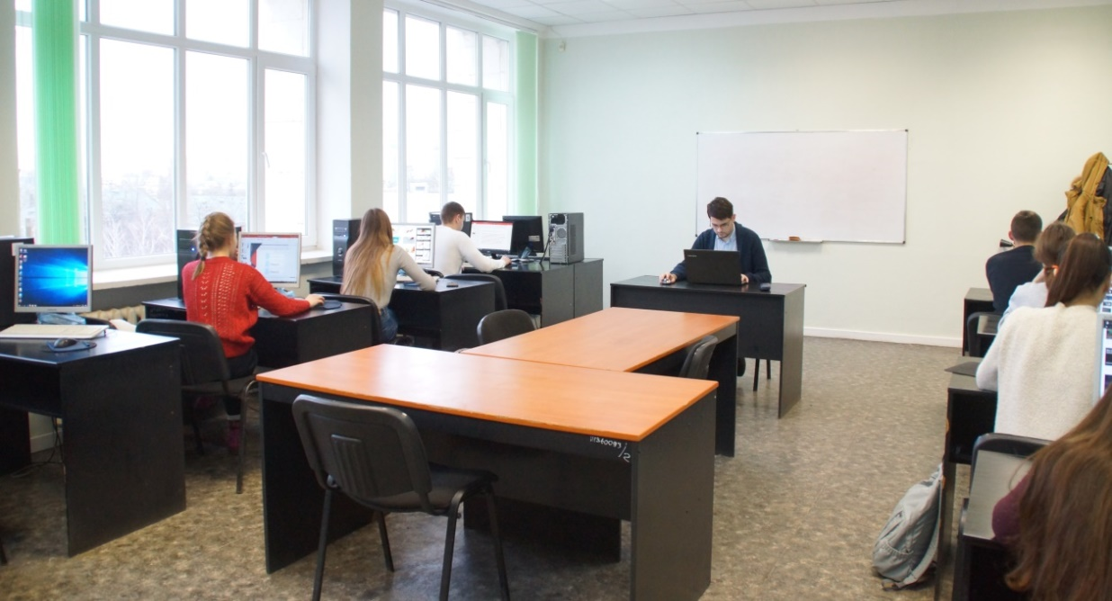
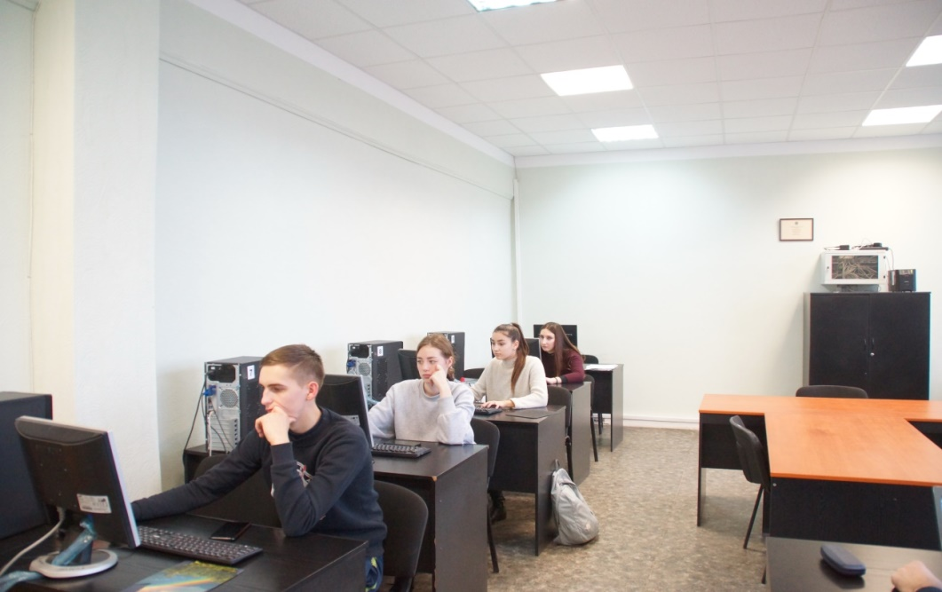
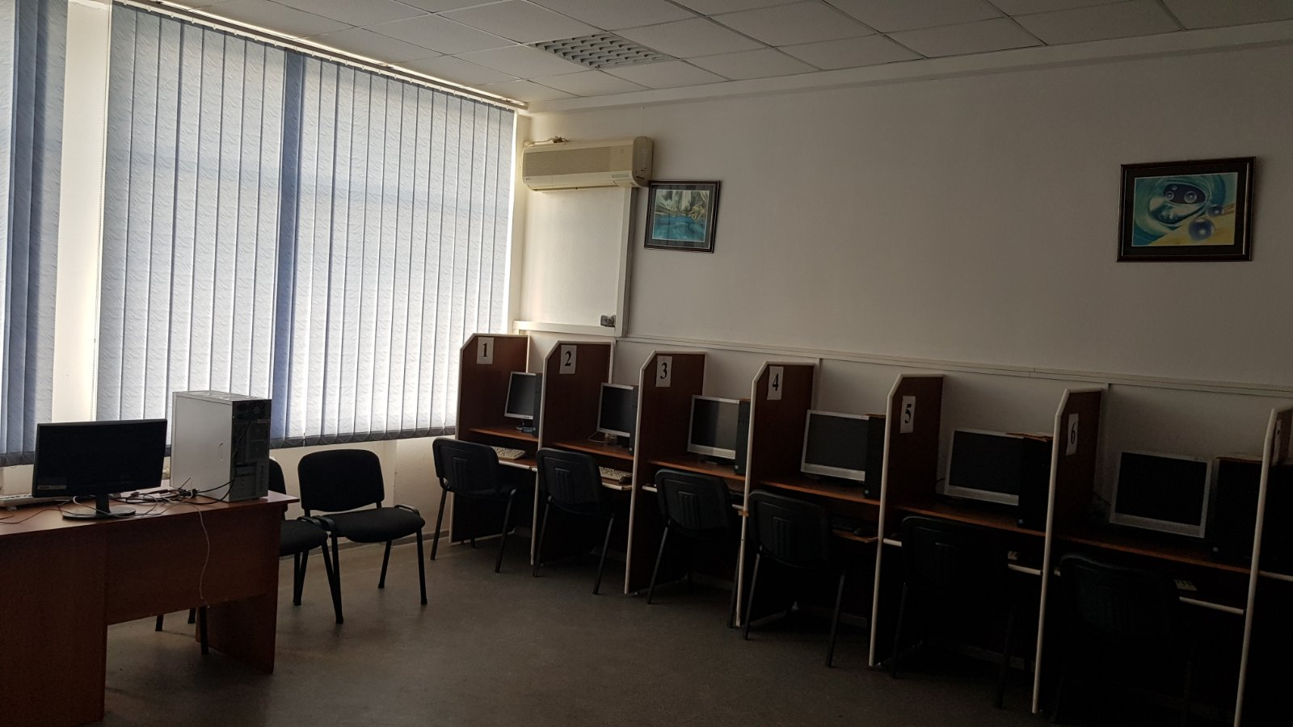
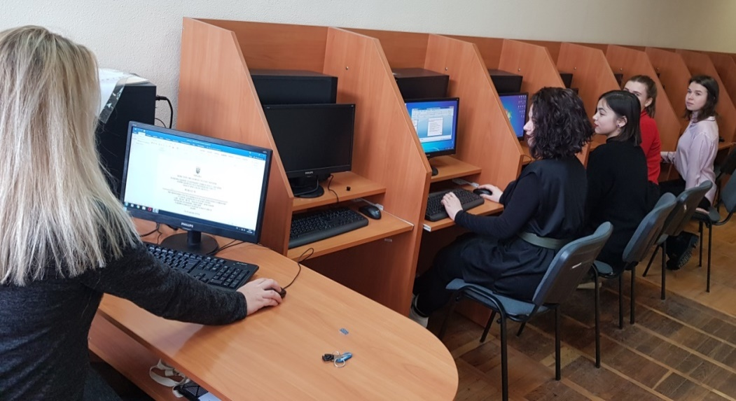
Комп’ютерні класи
Notes:
При викладанні дисциплін в навчальному процесі задіяні комп’ютерні класи на 10, 15 та 20 посадкових місць. Для оптимізації навчального процесу минулому році суттєво оновлено технічне забезпечення підрозділів комп’ютерами та оргтехнікою, придбано телевізійне обладнання, аудиторні маркерні дошки. Для комп'ютерних класів придбано 25 сучасних комп'ютерів та моніторів, де проходять практичні заняття та студенти можуть займатись самостійно.
Комп’ютерні класи оснащені камерами відеоспостереження для он-лайн трансляцій проведення контрольних заходів.

Slide 9
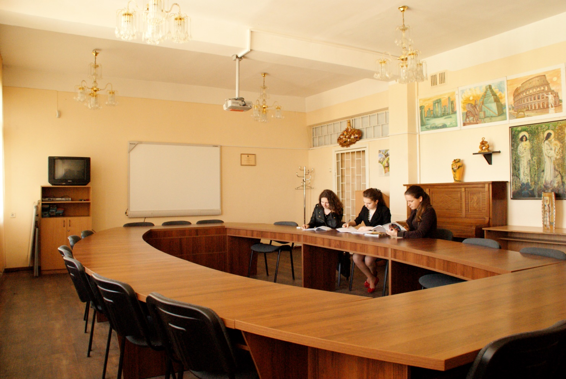
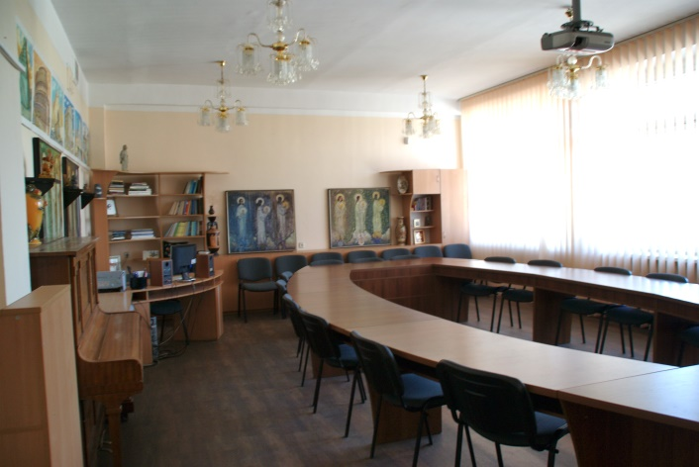
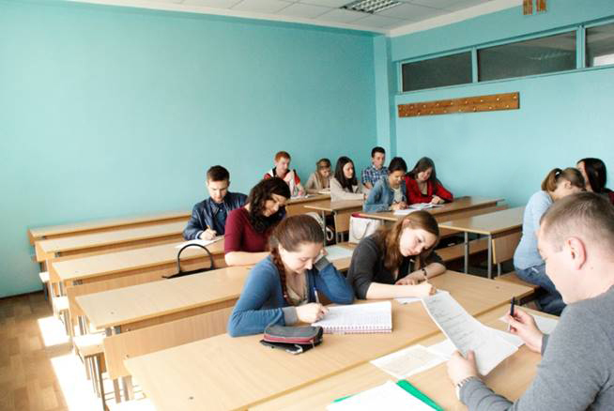
Аудиторії для семінарських занять
Notes:
Крім того, у навчальному процесі використовуються інші приміщення, спеціалізовані кабінети, які облаштовані наочними матеріалами, мультимедійною технікою
та мають відповідне естетичне оформлення, задіяні для проведення круглих столів, гуртків, конференцій, для методичних семінарів та засідання кафедр.
В університеті існує практика проведення оглядових конкурсів на кращі навчальні приміщення, факультет посідав призові місця.

Slide 10
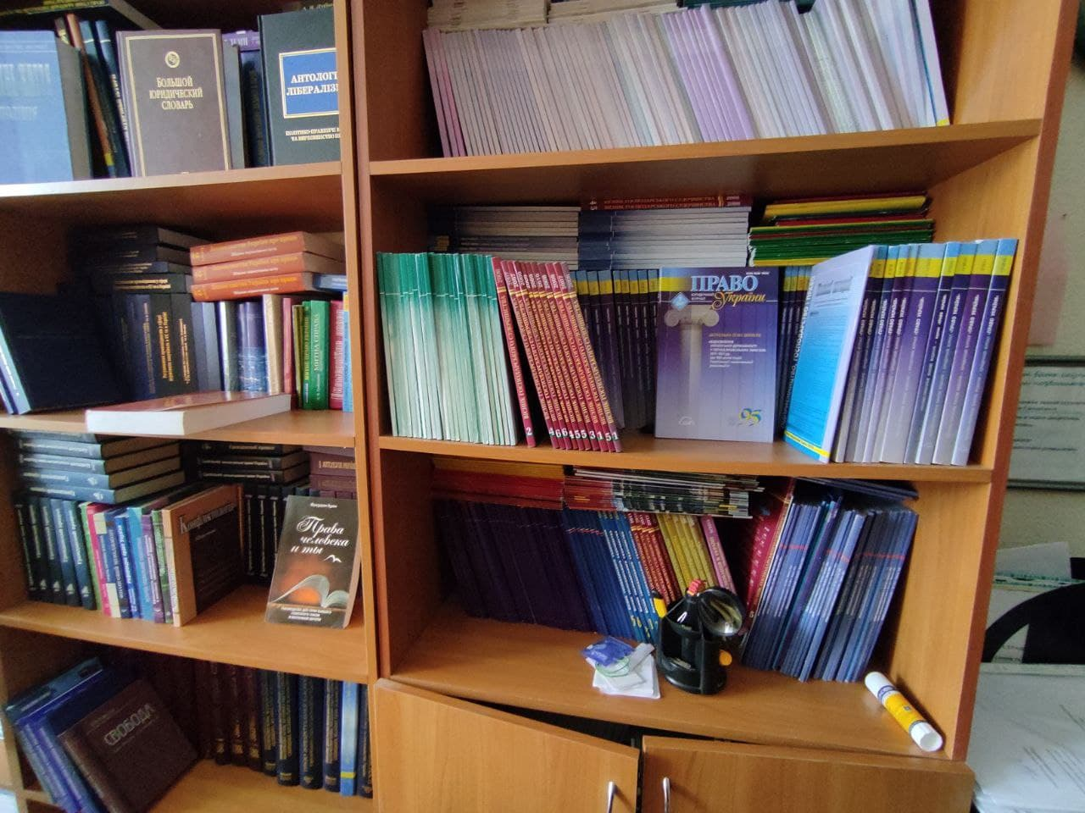
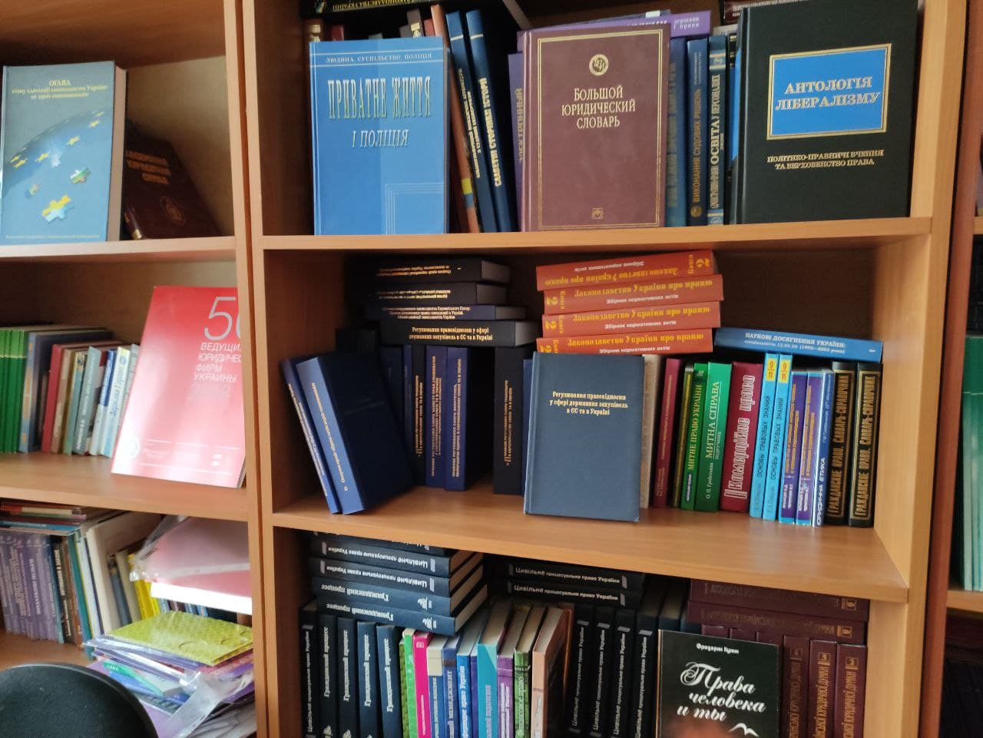
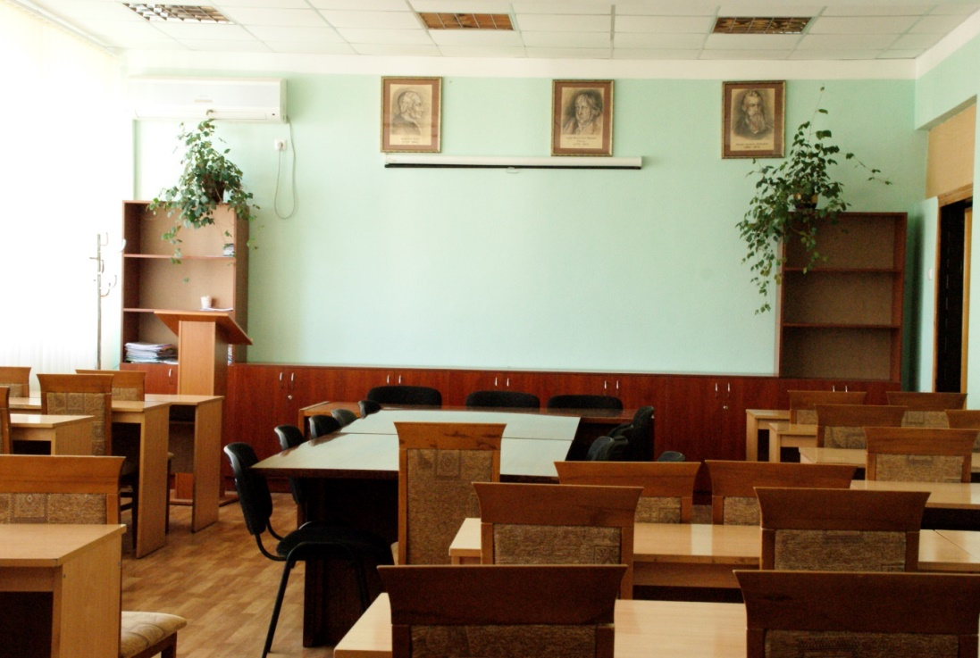
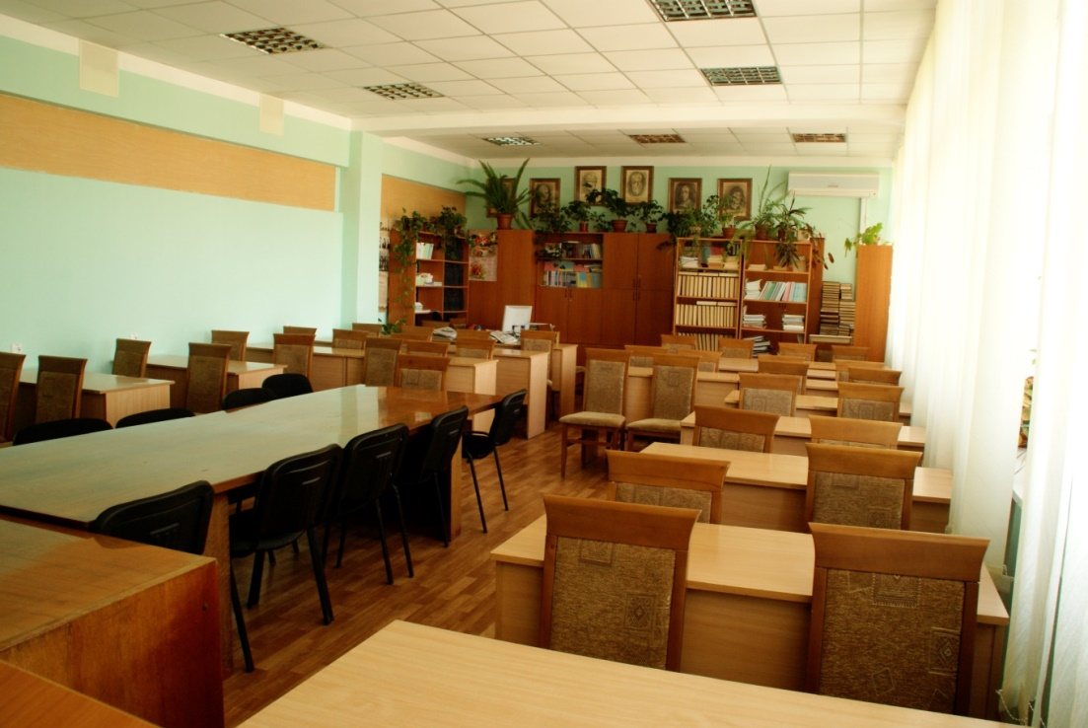
Методичні кабінети
Notes:
Для підготовки до семінарських занять студенти мають можливість користуватись методичними кабінетами. Методичний кабінет юридичних кафедр налічує приблизно 2000 примірників навчально-методичної та наукової літератури. Щорічно каталоги методичних кабінетів оновлюються періодичними виданнями.
Витрати на періодичні видання в 2021 р. становили 17381 грн, в 2022 вже сплачено 11000 грн за 1е півріччя
Студенти, аспіранти та викладачі мають можливість користуватися електронним каталогом бібліотеки університету, в аудиторіях, методичних кабінетах та коридорах забезпечено підключення до мережі Інтернет через точки доступу Wi-Fi.

Slide 11
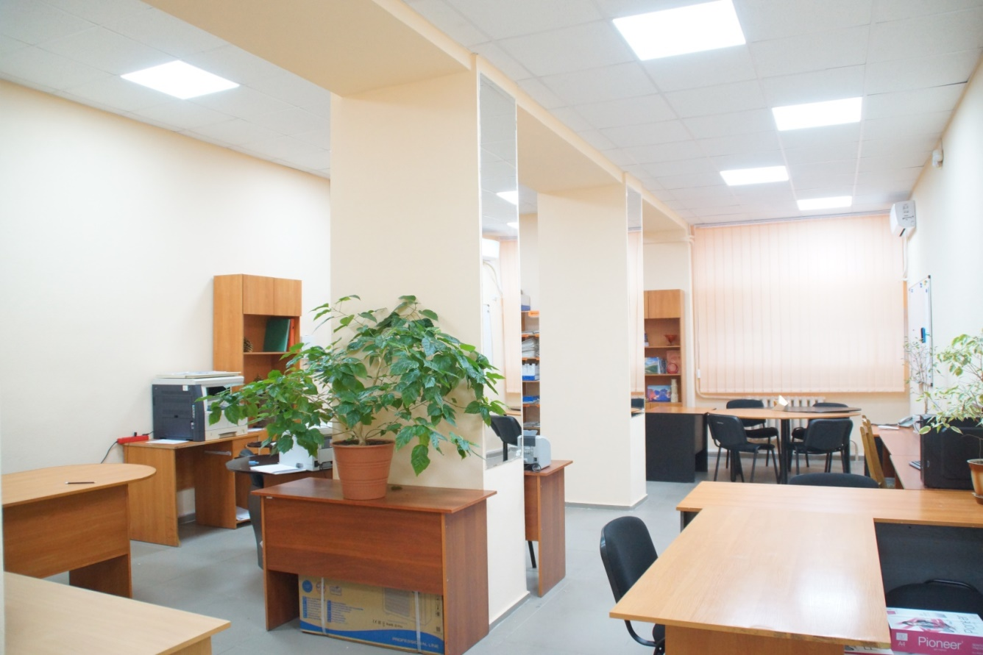
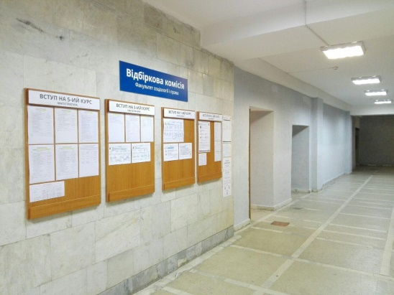
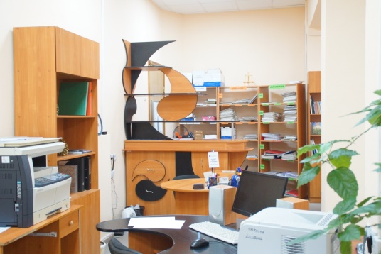
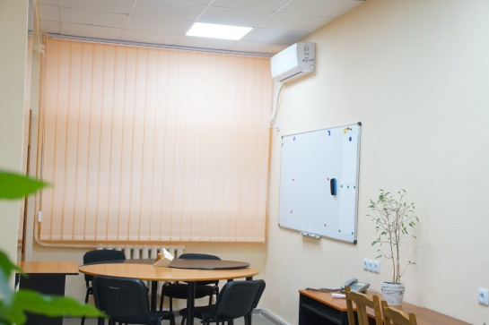
Приміщення Відбіркової комісії ФСП
Notes:
Приміщення Відбіркової комісії ФСП
Протягом року використовується для проведення консультацій викладачів кафедри та роботи аспірантів

Slide 12
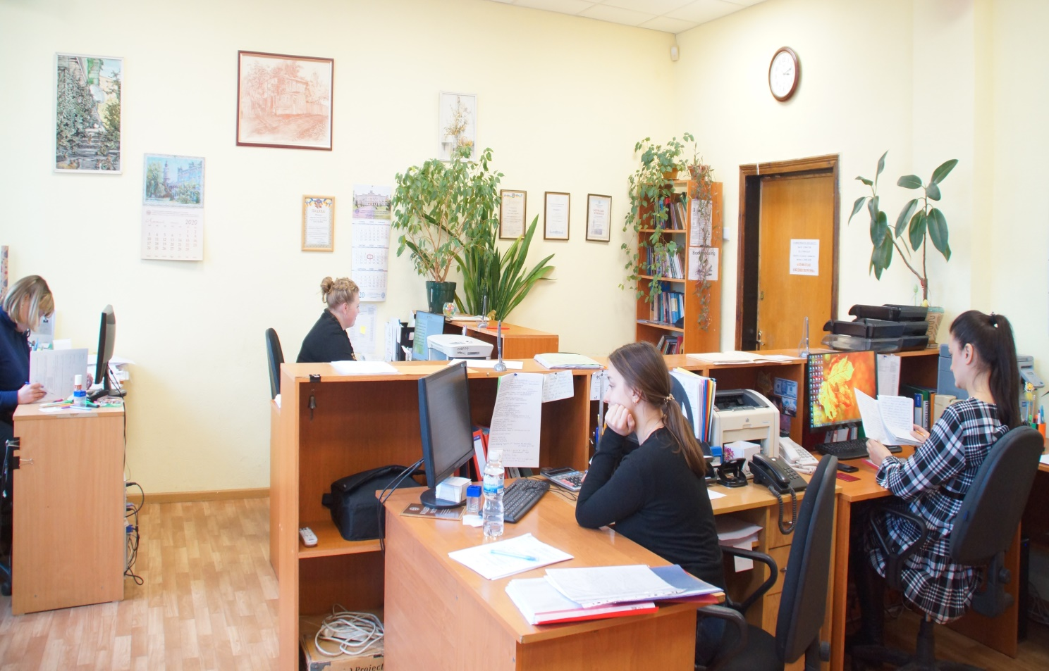
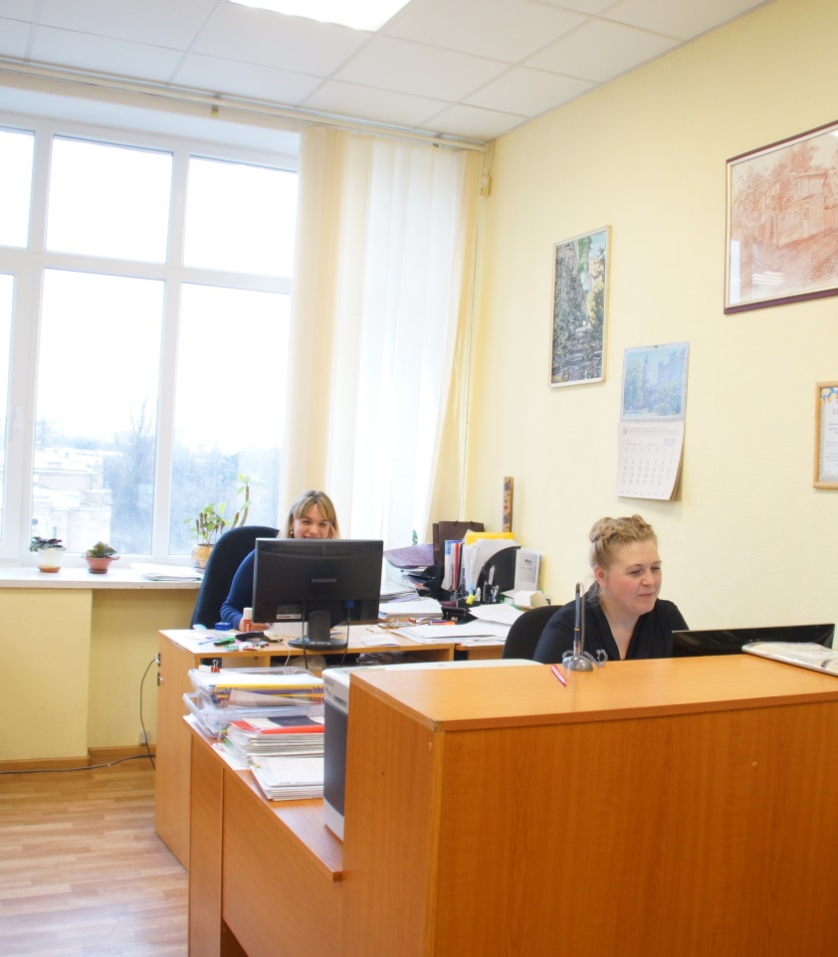
Деканат ФСП

Slide 13
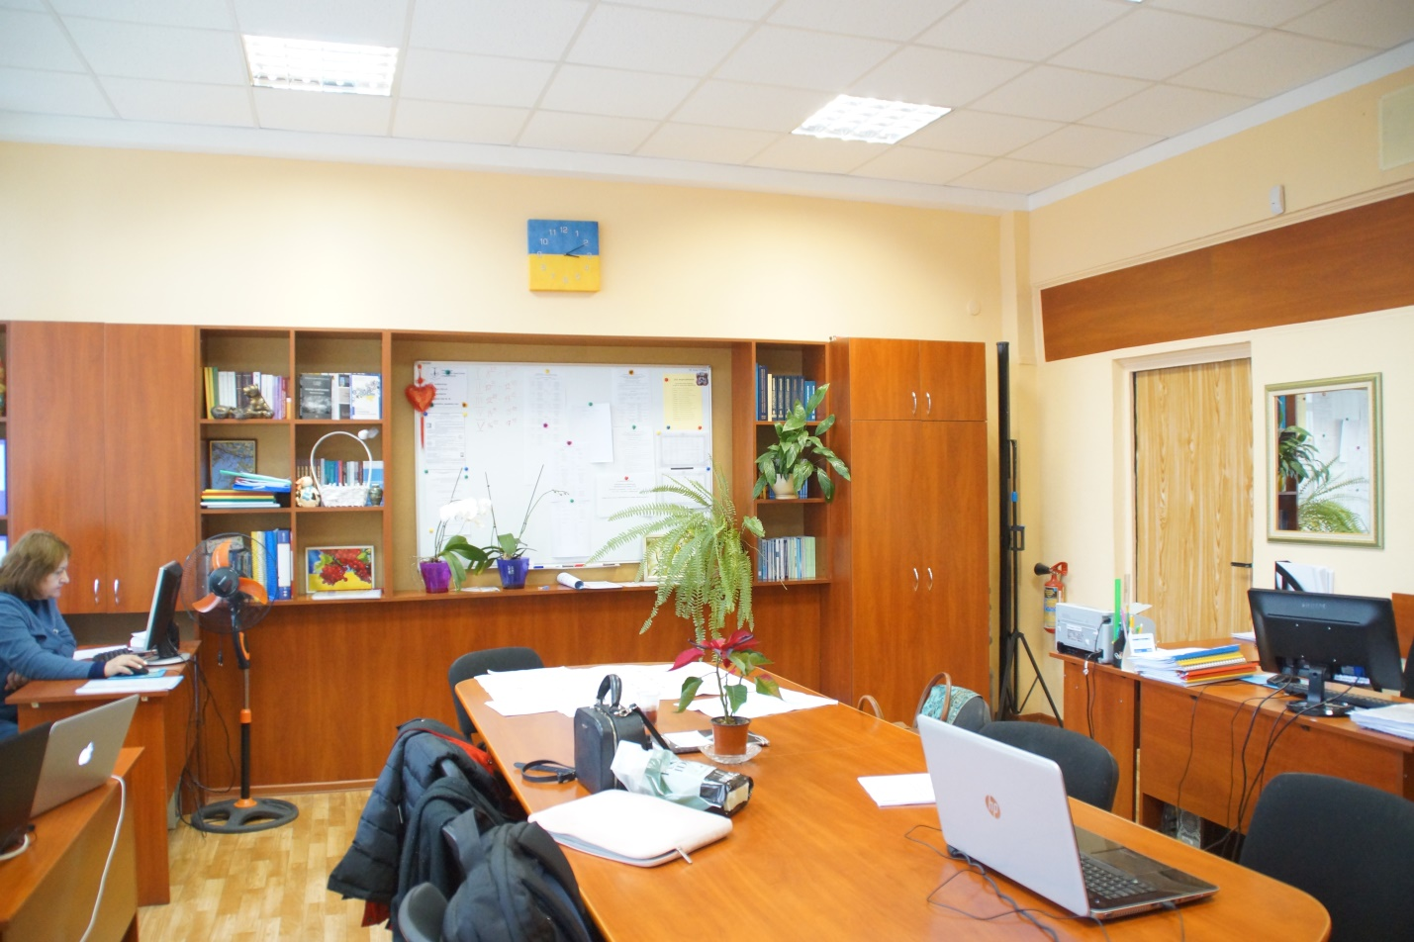
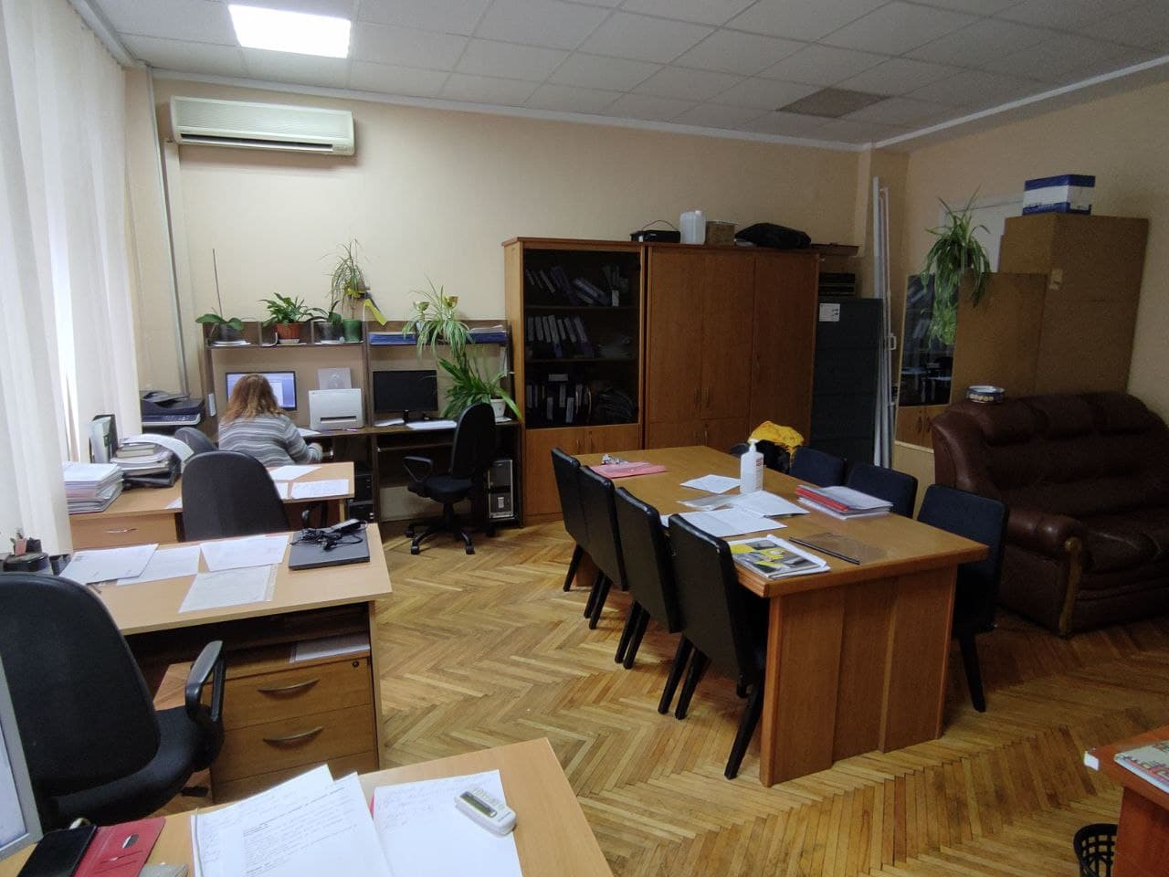
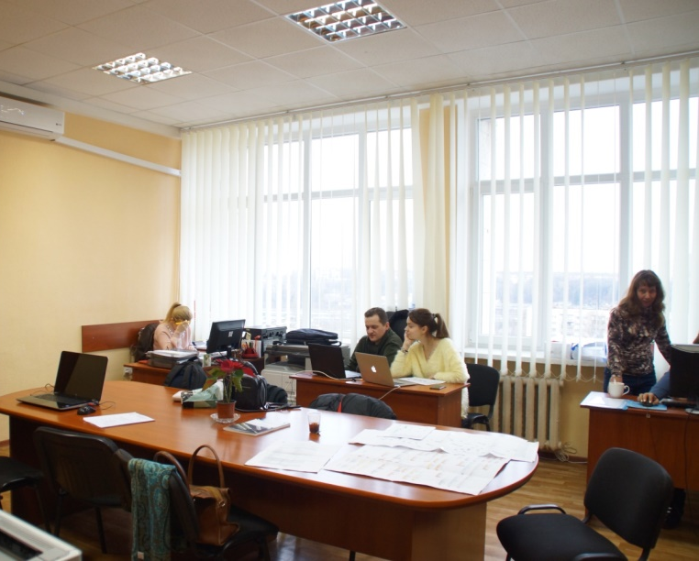
Адміністративне приміщення

Slide 14
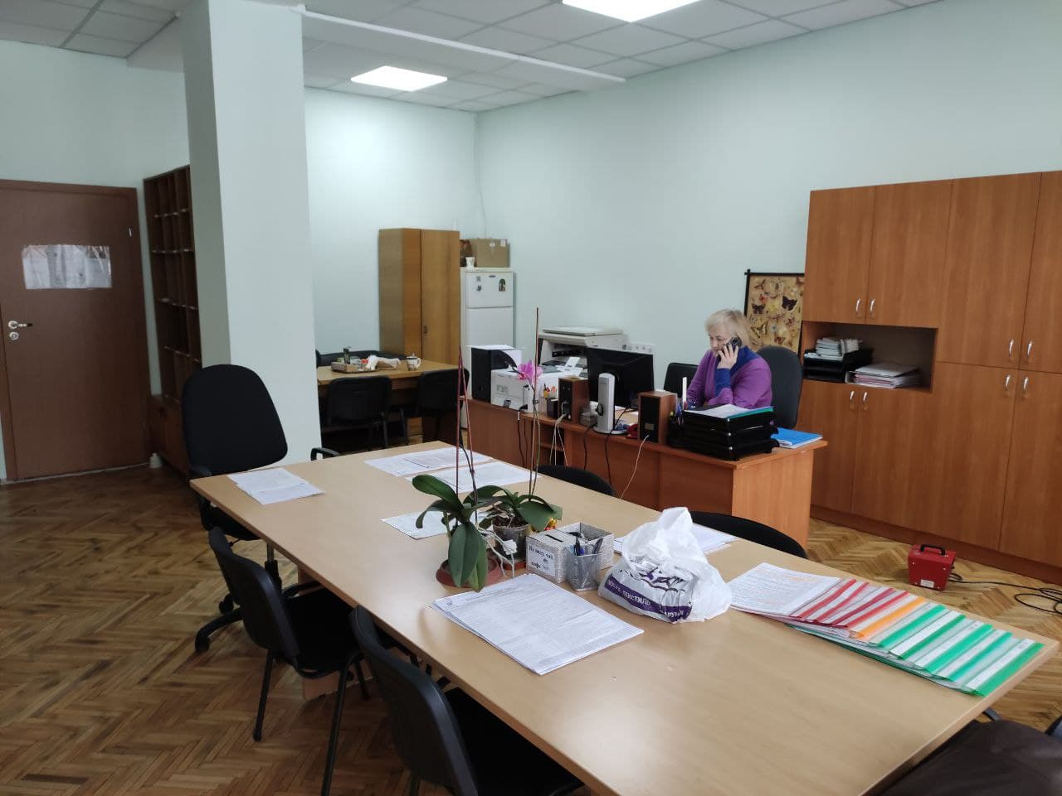
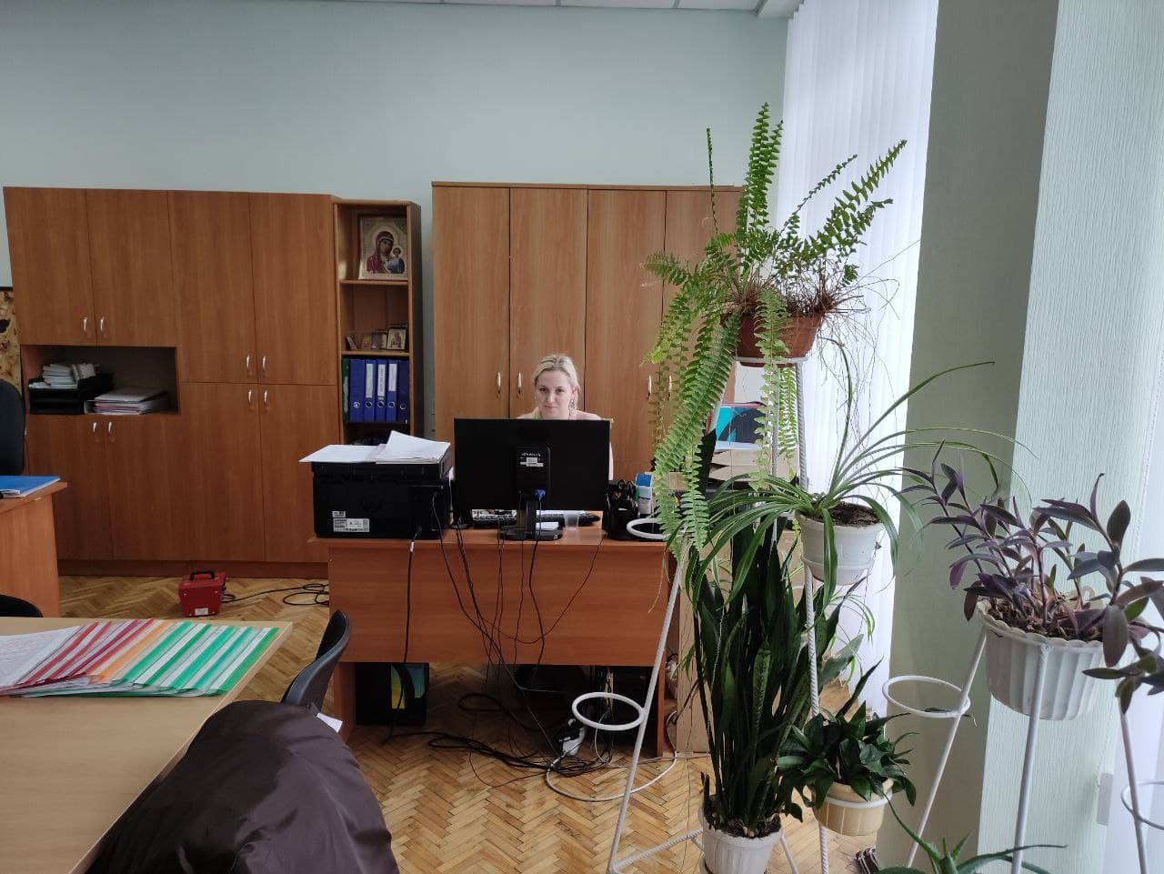
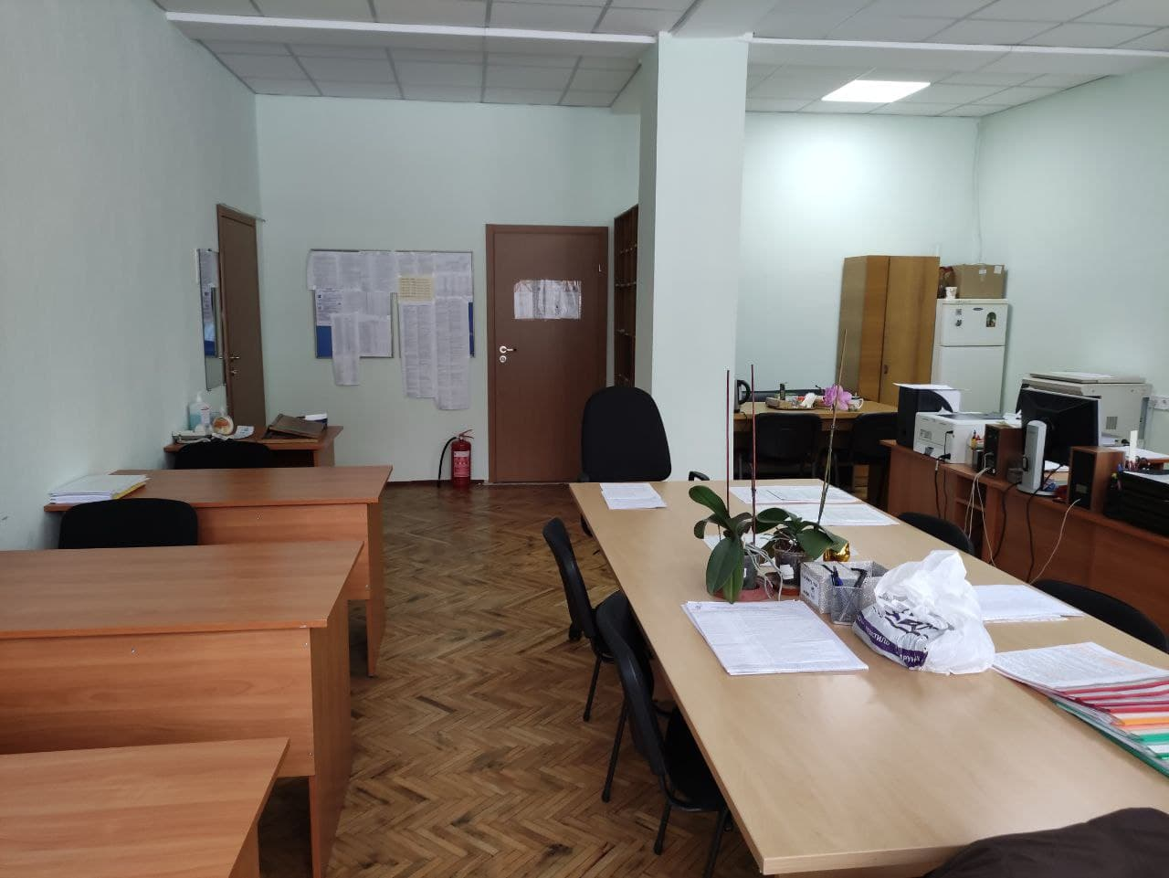
Викладацька
Notes:
Кафедри юридичного відділення повністю забезпечена обладнанням для проведення навчального процесу. Викладачі мають місця для відпочинку та індивідуальні робочі місця.
Учасники навчального процесу в умовах пандемії забезпечені засобами індивідуального захисту.
В умовах дистанційного навчання викладачі забезпечені обладнанням для відеозв’язку (вебкамери, ноутбуки, пакети комунікаційного програмного забезпечення ZOOM, додаткові точки доступу WIFI ). В зв’язку з дистанційним навчанням та відсутністю студентів в аудиторіях, в 2020-2021 рр. запущені позапланові ремонтні роботи аудиторного фонду.

Slide 15
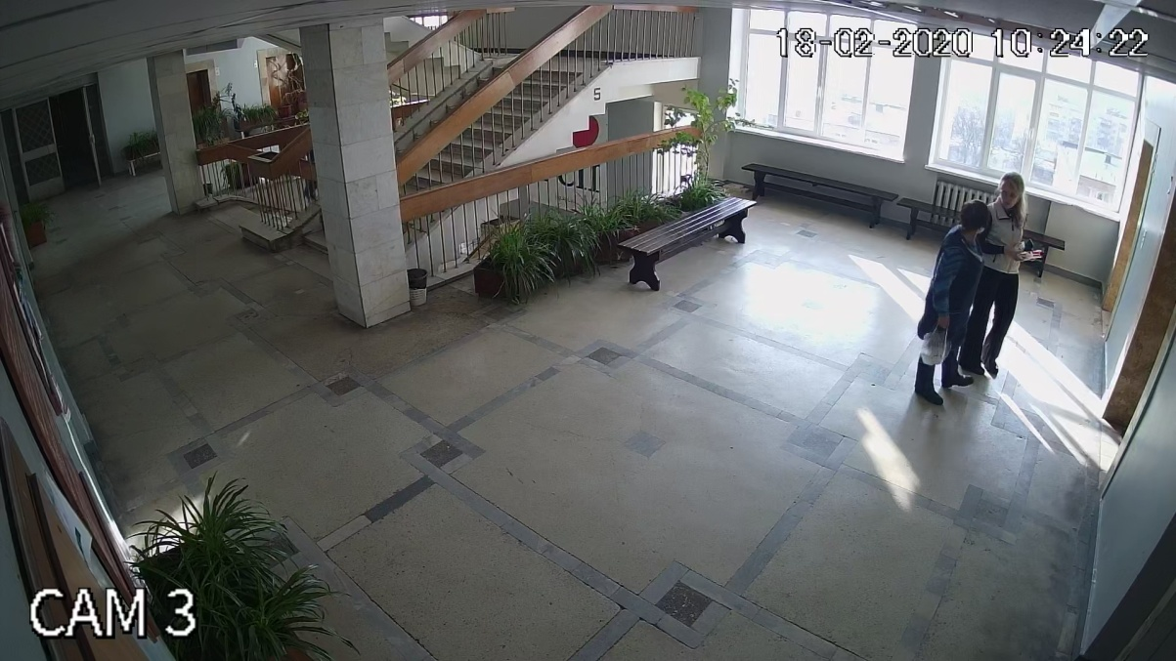
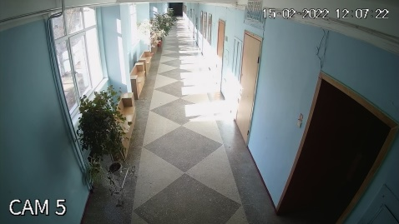
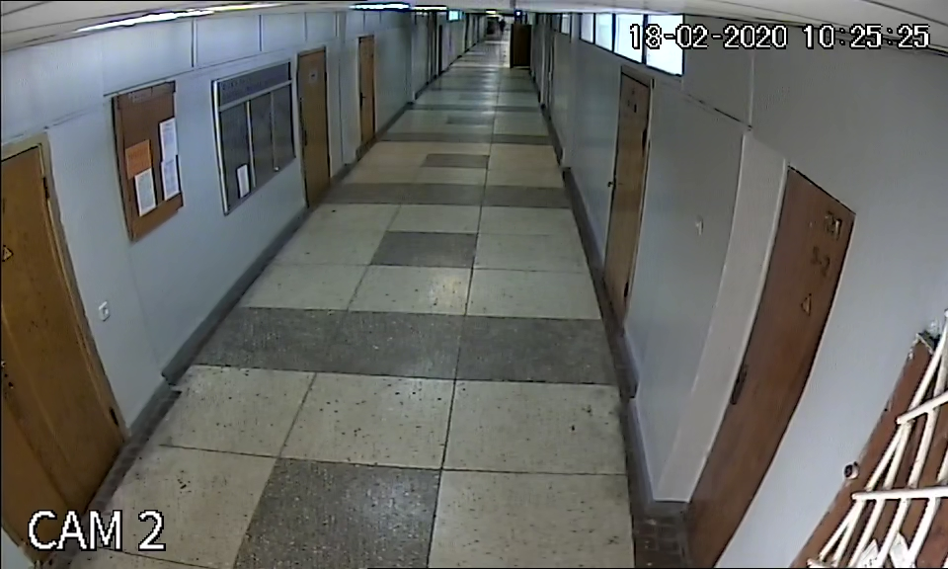
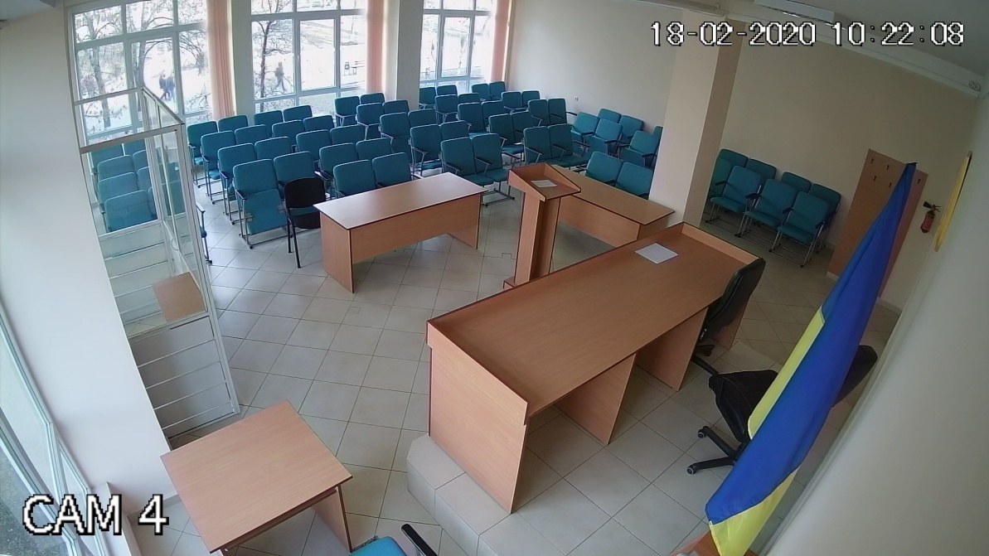
Безпека
Суспільний запит
Прохання студентів вжити
заходів щодо запобігання
крадіжок і проявів вандалізму
Реакція
Встановлення системи відеоспостереження:
– гуртожиток №20
– частина площ, закріплених
за ФСП, у навчальному корпусі №7
– частина площ, закріплених за
ФСП, у навчальному корпусі №19
Система відеоспостереження
Notes:
Потрібно підкреслити, що адміністрація налагодила якісну співпрацю з студентським самоврядуванням. В будь-який час старостат та профспілка мають можливість звернутись до завідувача кафедрою або особисто до декана, поділитися своїми проблемами, висловити побажання щодо поліпшення якості викладання, матеріально-технічної бази та інших нагальних проблем. Найбільш актуальними для студентів за останні 3 роки стали питання збільшення точок доступу Wi-Fi, утеплення аудиторій, встановлення системи відеоспостереження в гуртожитку та коридорах факультету, організація комфортного позаакадемічного простору, забезпечення медикаментами для першої медичної допомоги.

Slide 16
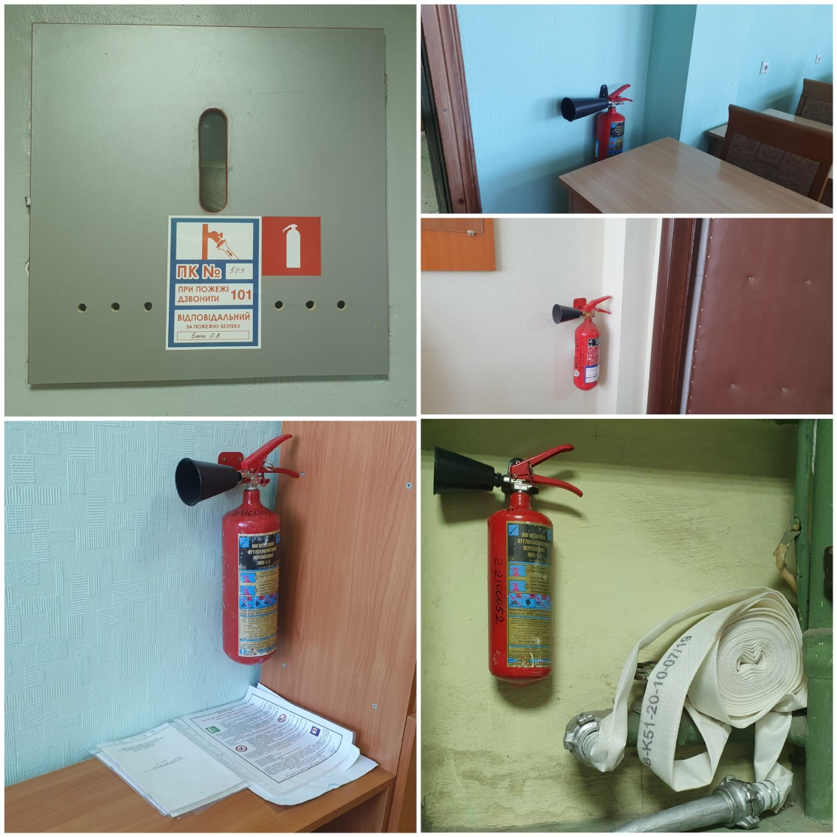
Пожежна безпека
Постійно здійснюється контроль за станом пожежної безпеки. Всі приміщення факультету забезпечені відповідними первинними засобами пожежогасіння та протипожежними приладами
Пожежна безпека

Slide 17
та студентів від Covid-19
В КПІ ім. Ігоря Сікорського організовано вакцинацію мобільними бригадами

Slide 18
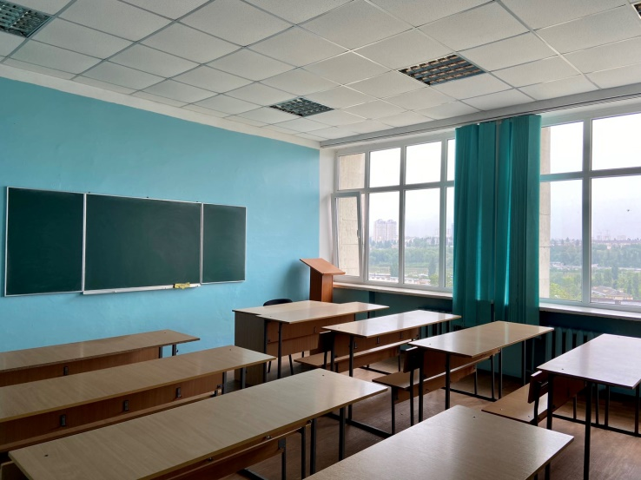
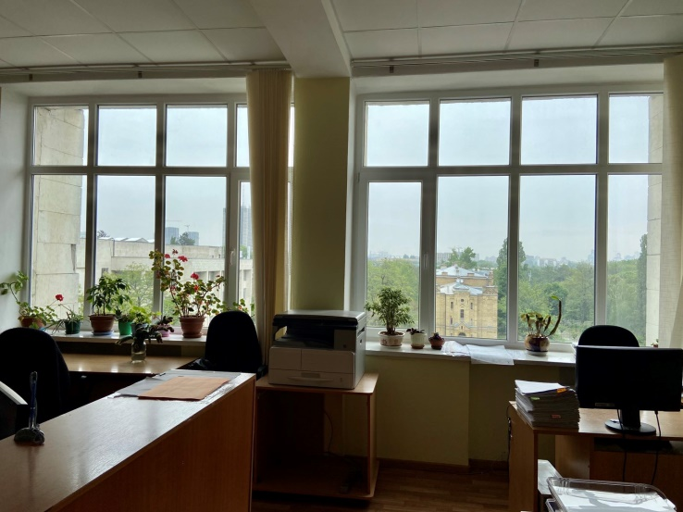
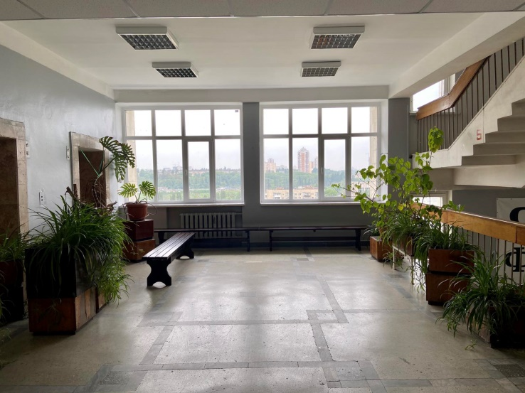
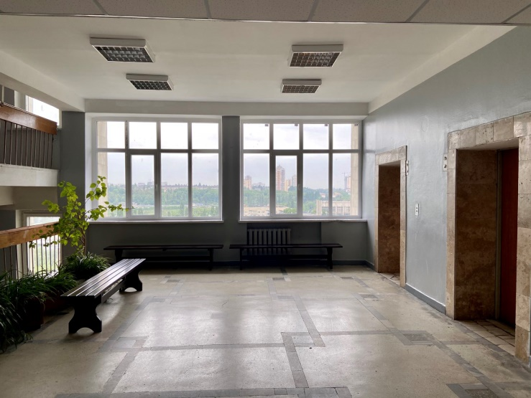
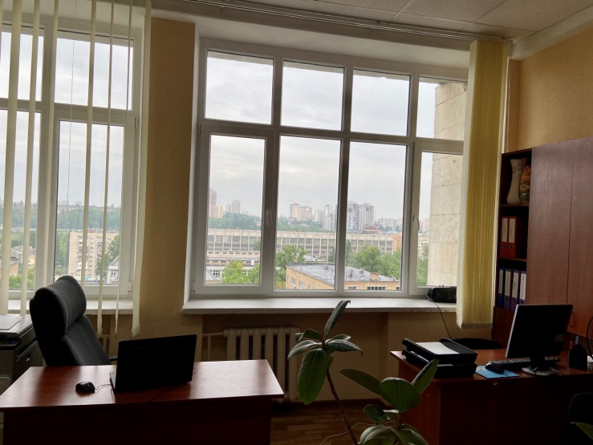
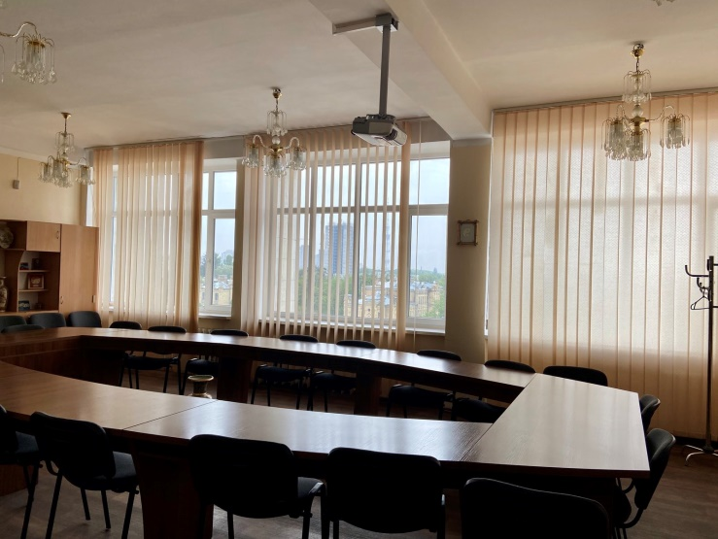
100% вікон замінені на енергозберігаючі
(включно з місцями загального користування)
Notes:
Значна увага приділяється питанням енергоменеджменту та енергоефективності, проводиться утеплення приміщень.
Заміна вікон на металопластикові енергозберігаючі завершена на 100%, проведена заміна радіаторів опалення. Заходи здійснюються за рахунок спеціальних коштів факультету. В зимовий період опалювального сезону проводиться постійний контроль за дотриманням температурного режиму відповідно встановленим санітарним нормам.

Slide 19
Програма з енергоефективності, утеплення фасаду корпусу №7 з потоковими аудиторіями
Notes:
Відповідно до Програми з енергоефективності на 2019-2023 рр. здійснено зовнішнє утеплення стін фасаду навчального корпусу №7 та прилеглих потокових аудиторій, на першому поверсі встановлено коридорні двері маятникової конструкції та металопластикові на поверхах, що значно зменшило тепловтрати. Проведено встановлення сучасних теплопунктів, що дозволяє підтримувати комфортні температурні умови в приміщеннях факультету в зимовий період.

Slide 20
Місця для паркування дитячих візочків
Notes:
Місця для паркування дитячих візочків, поруч з службою безпеки

Slide 21
Чоловічий санвузол (корпус №19)

Slide 22
Спортивний комплекс
50-метровий басейн
Футбольне поле
Мале спортивне ядро
Тенісні корти
Скеледром
Гірський табір «Глобус»
Івано-Франківська область
ОК «Маяк»
Херсонська область
СОТ «Політехнік»
Київська область
Інфраструктура університету
Notes:
Зазначимо, що студенти мають можливість користуватись соціальною інфраструктурою університету. Зручне розташування навчального корпусу надає перевагу швидкого доступу до гуртожитків, бібліотеки, спортивних майданчиків та спорткомплексу з басейном, їдальні та буфетів.

Slide 23
Поліклініка університету

Slide 24
Дякуємо за увагу!

